Slide 1
স্বাগতম

Slide 2
পরিচিতি
মোঃ ইমাম জাফর সাদেক মোগলবাসা দ্বি-মুখী উচ্চ বিদ্যালয়
কুড়িগ্রাম সদর, কুড়িগ্রাম ও
জেলা ICT4E অ্যাম্ব্যাসেডর।
মোবাইল ফোনঃ 01716-752707
ijsadeque@gmail.com
শ্রেণিঃ নবম
বিষয়ঃ রসায়ন
অধ্যায়ঃ পঞ্চম (রাসায়নিক বন্ধন)
সময়ঃ ৫0 মিনিট

Slide 3
নিচের ছবিগুলো লক্ষ্য করঃ
অণুতে পরমাণুসমূহের যে বন্ধন তাকে কী বলে?
পারিবারিক বন্ধন
বন্ধুত্বের বন্ধন

Slide 4
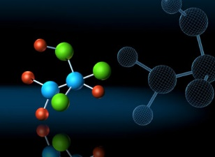
রাসায়নিক বন্ধন

Slide 5
শিখন ফল
এ পাঠ শেষে শিক্ষার্থীরা-
রাসায়নিক বন্ধন কি তা বলতে পারবে।
রাসায়নিক বন্ধন গঠনের কারণ ব্যাখ্যা করতে পারবে।
ক্যাটায়ন ও অ্যানায়ন সৃষ্টির কৌশল বর্ণনা করতে পারবে।
আয়নিক বন্ধন গঠন প্রক্রিয়া বিশ্লেষণ করতে পারবে।

Slide 6
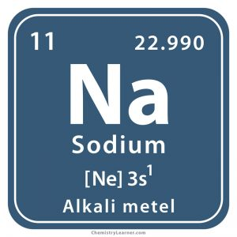
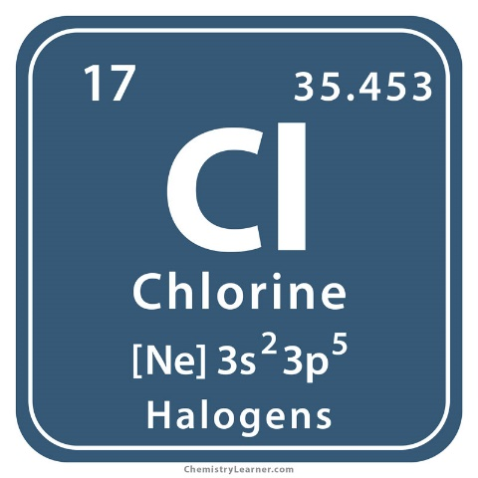
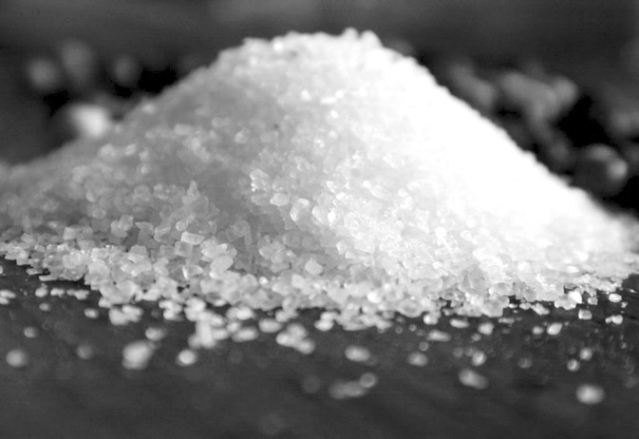
সমীকরণগুলো লক্ষ্য কর
=
+
2Na
+
Cl Cl
=
2 Na Cl
সোডিয়াম
ক্লোরিন-ক্লোরিন বন্ধন
সোডিয়াম-ক্লোরিন বন্ধন

Slide 7
একক কাজ
রাসায়নিক বন্ধন কাকে বলে?

Slide 8
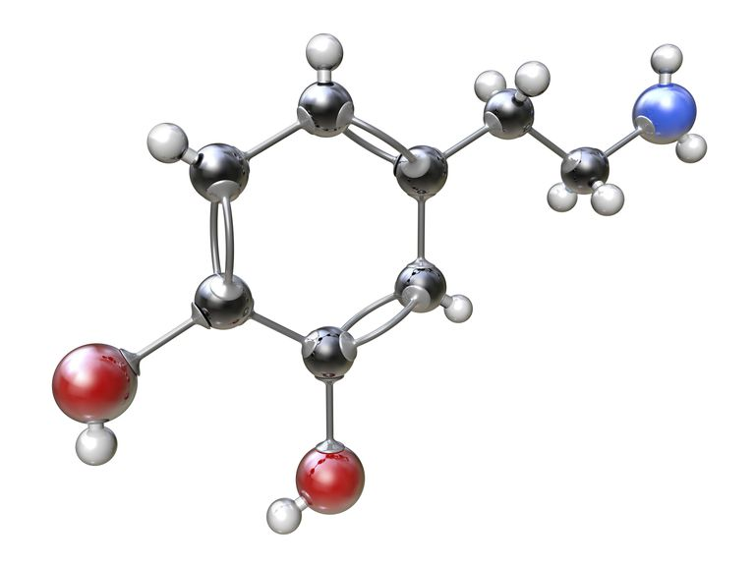
রাসায়নিক বন্ধন
কোন মৌলিক বা যৌগিক পদার্থের অণুতে পরমাণুসমূহ পরষ্পর রাসায়নিকভাবে যে বন্ধনে যুক্ত থাকে তাকে রাসায়নিক বন্ধন বলে।

Slide 9
ইলেক্ট্রন বিন্যাস
ম্যাগনেশিয়াম:
2, 8, 2
নিয়ন:
2, 8
অক্সিজেন:
2, 6
নিয়ন:
2, 8

Slide 10
জোড়ায় কাজ
রাসায়নিক বন্ধন গঠনের কারণ ব্যাখ্যা কর?

Slide 11
রাসায়নিক বন্ধন গঠনের কারণ
একই মৌলের বা ভিন্ন মৌলের দুটি পরমাণু যখন কাছাকাছি অবস্থান তখন তারা তাদের সর্বশেষ শক্তিস্তরে ইলেক্ট্রন গ্রহন, বর্জন বা ভাগাভাগির মাধ্যমে নিষ্ক্রিয় গ্যাসের ইলেক্ট্রন বিন্যাস অর্জন করে। এর মাধ্যমে তাদের মধ্যে একধরনের আকর্ষন সৃষ্টি হয়। এই আকর্ষনই রাসায়নিক বন্ধন। সুতরাং, রাসায়নিক বন্ধন গঠনের মূল কারণ হলো পরমাণুর সর্বশেষ শক্তিস্তরের ইলেক্ট্রনগুলোর নিষ্ক্রিয় গ্যাসের স্থিতিশীল ইলেক্ট্রন বিন্যাস লাভের প্রবনতা।

Slide 12
Na:
2, 8, 1
Na⁺ :
2, 8
Na
-
e⁻
=
Na⁺
ধনাত্নক আধানযুক্ত পরমাণুকে ক্যাটায়ন বলে।

Slide 13
Cl:
2, 8, 7
Cl⁻ :
2, 8, 8
Cl
+
e⁻
=
Cl⁻
ঋনাত্মক আধানযুক্ত পরমাণুকে অ্যানায়ন বলে।

Slide 14
দলীয় কাজ
ক্যাটায়ন ও অ্যানায়ন সৃষ্টির কারণ বর্ণনা কর।

Slide 15
ক্যাটায়ন ও অ্যানায়ন সৃষ্টির কারণ
Ar: 2, 8, 8
Ne: 2, 8
Ca: 2, 8, 8
, 2
O: 2 ,
6
8
Ca
-
2e⁻
=
Ca²⁺
O
+
2e⁻
=
O²⁻
নিষ্ক্রিয় মৌলসমূহেরর সর্ব বহিস্থ শক্তিস্তর ইলেক্ট্রনের পূর্ণ থাকে, তাই তারা স্থিথিশীল হয়ে থাকে। প্রত্যেক পরমাণুই তার সর্ব বহিস্থ শক্তি স্তর ইলেক্ট্রন পূর্ণ করে নিষ্ক্রিয় মৌলসমূহের মত স্থিতিশীলতা অর্জন করতে চায়। এ কারণেই পরমাণুসমূহ ইলেক্ট্রন দান বা গ্রহন করে ক্যাটায়ন বা অ্যানায়নে পরিণত হয়।

Slide 16
ভিডিওটি ভালভাবে দেখ
আয়নিক বন্ধন

Slide 17
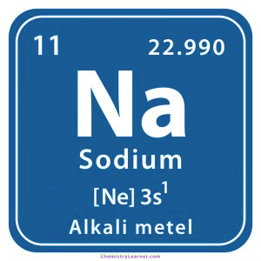
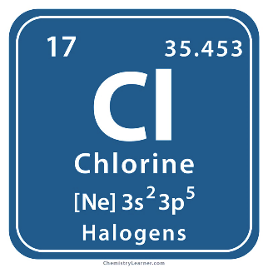
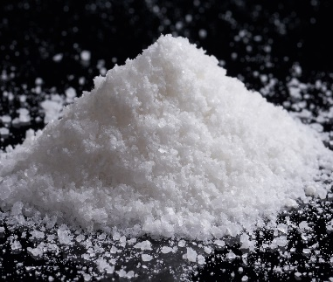
আয়নিক বন্ধন গঠন কৌশল
Na
-
e⁻
=
Na⁺
Cl
+
e⁻
=
Cl⁻
Na⁺
+
Cl⁻
=
NaCl
+
=

Slide 18
মূল্যায়ণ
আয়নিক নয়
আয়নিক
১। রাসায়নিক বন্ধন কী?
২। রাসায়নিক বন্ধন কত প্রকার ও কী কী?
৩। স্বাভাবিক অবস্থায় পরমাণু আধান নিরপেক্ষ কেন?
৪। ধাতু ও অধাতু মিলে কোন বন্ধন গঠিত হয়?
৫। নিচের কোন অণুগুলোর মধ্যে কোনটি আয়নিক-
CH₄
MgO
O₂
CaCl₂
CuSO₄

Slide 19
বাড়ীর কাজ
আয়নিক যৌগের বৈশিষ্ট্যসমূহ বিশ্লেষণ কর।

Slide 20
সবাইকে ধন্যবাদ

